Slide 1
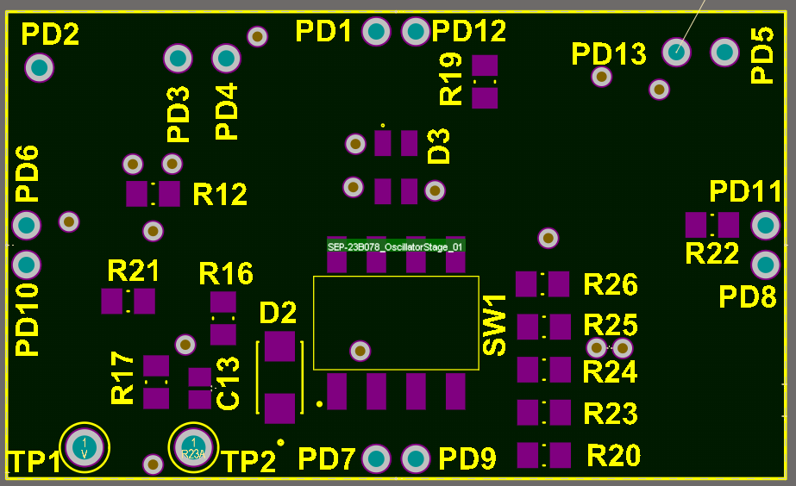
PD2 → Vd
PD3 → Vcc
PD4 → Vth
PD5 → 0,5V
PD13 → -Vcc
TOP LAYER

Slide 2
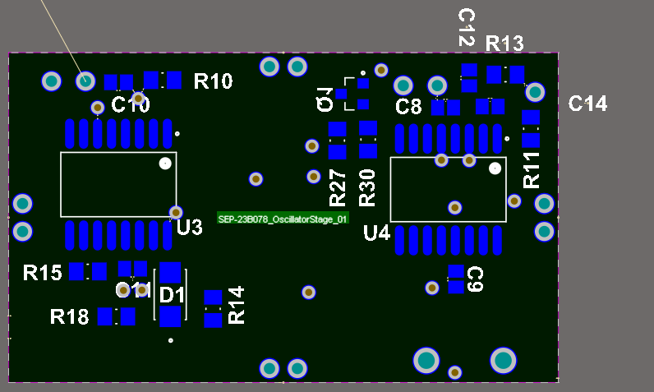
BOTTOM LAYER

Slide 3
